Slide 1

线性降维建模 更上一层楼 从PCR到PLS
教师 丛培盛

Slide 2
PLSR
偏最小二乘法(Partial Least Squares Regression，PLSR)
继主成分回归（PCR）算法后发展起来的更优秀的多元线性回归建模方法
PCR：只用主成分分解X
PLS：同时分解X和Y，寻找求取两者最符合线性关系的主信息
PLSR有能力去除对函数干扰的信号

Slide 3
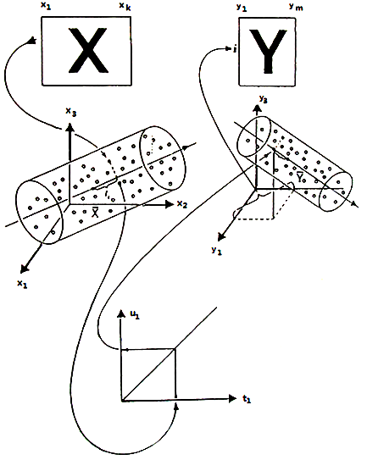
算法原理
技巧：Y的分解，采用U的T之间的线性回归
T、P、R称为自变量矩阵的得分、载荷和残差矩阵，
U、C、E分别称为函数矩阵的得分、载荷和误差矩阵

Slide 4
sklearn库中的PLS
引入
from sklearn.cross_decomposition import PLSRegression
构建对象及建模
pls = PLSRegression(n_components=k, scale=True )
pls.fit(X, Y)
scale 参数决定数据是否自标度，即使scale=False也减均值
其中n_components参数用于指定建模的主成份数
预报
Ypred = pls.predict(Xx) # Xx为新测矩阵

Slide 5
sklearn库中的PLS
建模完毕后，pls对象分别用以下属性代表算法中的信息：
x_weights_ : X的权重 W
x_loadings_ : X的载荷 P
x_scores_ : X矩阵得分 T
y_weights_ : Y的权重
y_loadings_ : Y的载荷.
y_scores_ : Y得分.
coef_ : 回归系数，直接对应于模型: Y = X coef_ + Err

Slide 6
PLS应用--蛋白质含量的PLSR建模
数据
59个样本的红外光谱，每个样本在694个红外位移下测量，矩阵694*59，每个样本占一列
每个样本的蛋白质含量，保存在对应列的最后
数据文件 alldata.txt，最后一行是蛋白浓度

Slide 7
先用MLR尝试
import numpy as np
from MLR import MLR
data=np.loadtxt(r'e:\zdj建模数据\alldata.txt')
X=data[:-1]
X=X.T # 一列一个样本，建模时，转置为一行一个样本
Y=data[-1]
Y=Y[...,np.newaxis]
mlr=MLR(X,Y)
mlr.fit()
YPred=mlr.predict(X) # 预测留下来的10%的样本
err=(Y-YPred)/Y*100 #计算预测的%误差
print(err)

Slide 8
先用MLR尝试—预报结果
百分误差
[ 3742.20 -1201.76 1597.06 -3574.32 -6552.09 388.12]
惨不忍睹
原因？ 变量数>>方程数，建模思想就是错误的

Slide 9
PLSR求解
import numpy as np
from sklearn.cross_decomposition import PLSRegression
data=np.loadtxt(r'e:\zdj建模数据\alldata.txt')
X=data[:-1]
X=X.T
Y=data[-1]
Y=Y[...,np.newaxis]
pls = PLSRegression(n_components=10) # 取10个独立变量
pls.fit(X,Y)
YPred=pls.predict(X)
err=(Y-YPred)/Y*100
err=err.round(3)
print(err)

Slide 10
PLSR求解—预报结果
百分误差
[-0.344 1.855 -3.418 2.493 0.384 -1.036]
PLSR的预测结果都在5%以内，符合仪器定量分析量级

